Slide 1
UAS SISTEM TERDISTRIBUSI
Mahesa Dias Saputra (217064516066)

Slide 2
TUGAS
Unduh Citra Landsat 8, lalu klasifikasi tiap kelas pada citra menggunakan QGIS.

Slide 3
QGIS?
Perangkat lunak Sistem Informasi Geografis (SIG) berbasis open-source dan multi-platform yang digunakan untuk mengelola, menganalisis, dan memvisualisasikan data geospasial.

Slide 4
Landsat 8 OLI/TIRS
Landsat 8 merupakan satelit yang merekam citra bumi.
Menyediakan akuisisi data multispektral dengan resolusi sedang secara global.
Resolusi piksel 28.5m, menangkap citra selebar 185km.

Slide 5
Tahapan
1. Menyediakan Layer Raster (B1-B7)
2. Menginput Raster ke QGIS
3. Memproses Raster menggunakan SCP (Semi-Automatic Classification)
4. Memilih area yang diklasifikasi, lalu mengonversi gambar
5. Mengklasifikasi gambar menggunakan SCP.

Slide 6
Berikut adalah video tahapannya

Slide 7
Hasil Perbedaan Dari Google Maps dan Klassifikasi QGIS

Slide 8
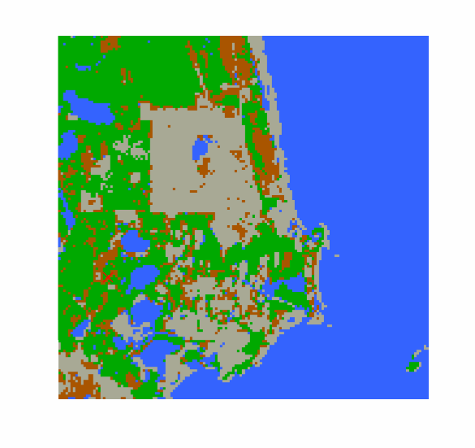
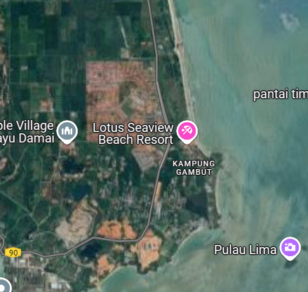
Google Maps memberikan citra dengan warna alami yang membantu memahami area dengan cepat, sementara hasil klasifikasi di QGIS membantu dalam analisis spasial dengan membedakan tipe lahan berdasarkan spektrum citra satelit. Perbandingan keduanya dapat digunakan untuk validasi hasil klasifikasi dan memastikan bahwa metode yang digunakan sudah sesuai.

